Slide 1
Bienvenue à La magie de l’énergie

Slide 2
Qu’est-ce que l’énergie?
L’énergie provoque un changement! Elle crée de l’énergie sous une forme ou une autre. Selon les scientifiques, l’énergie est la capacité à faire un travail.

Slide 3
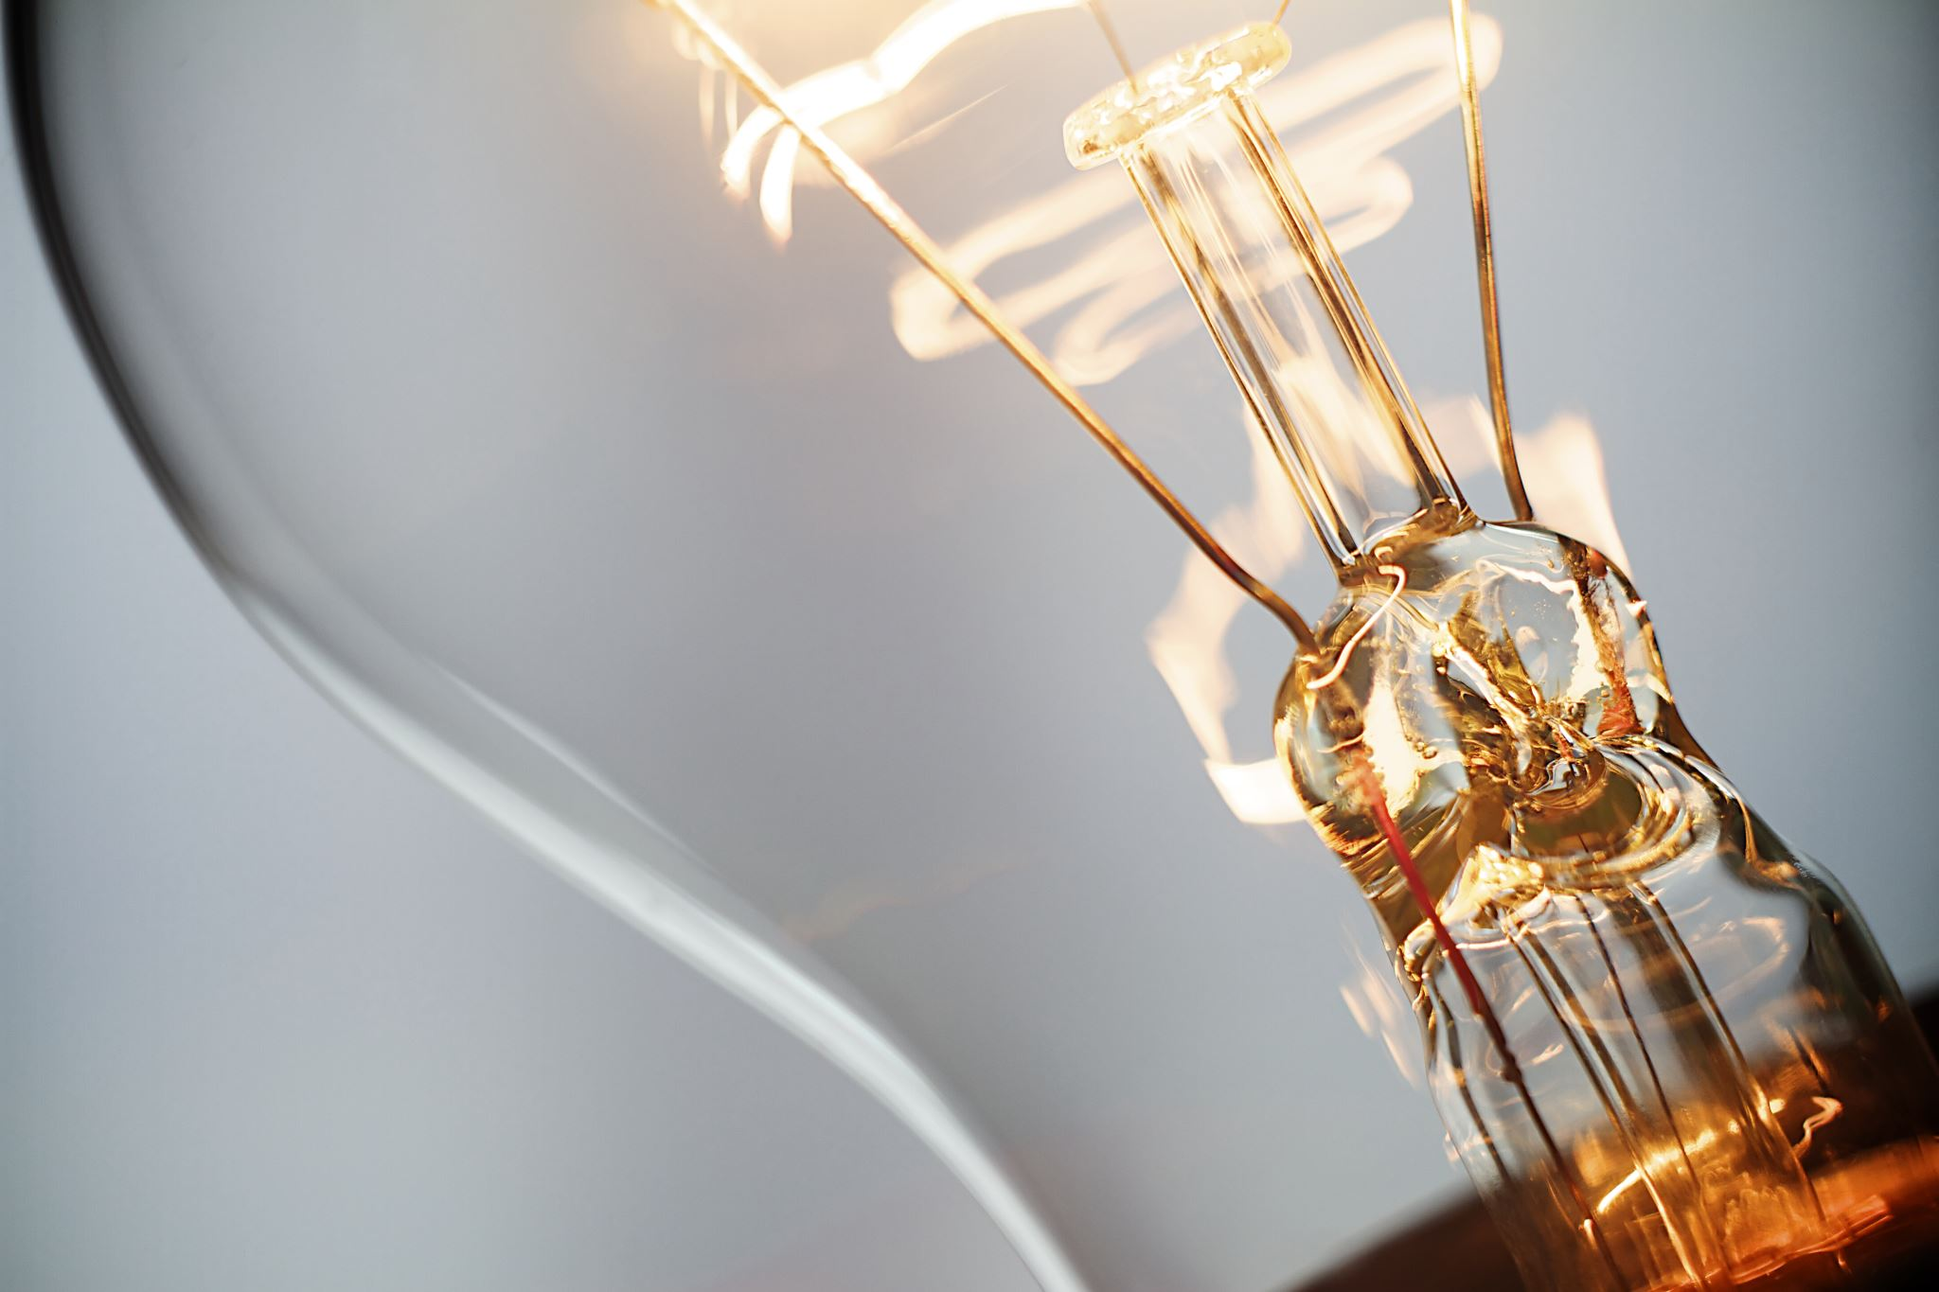
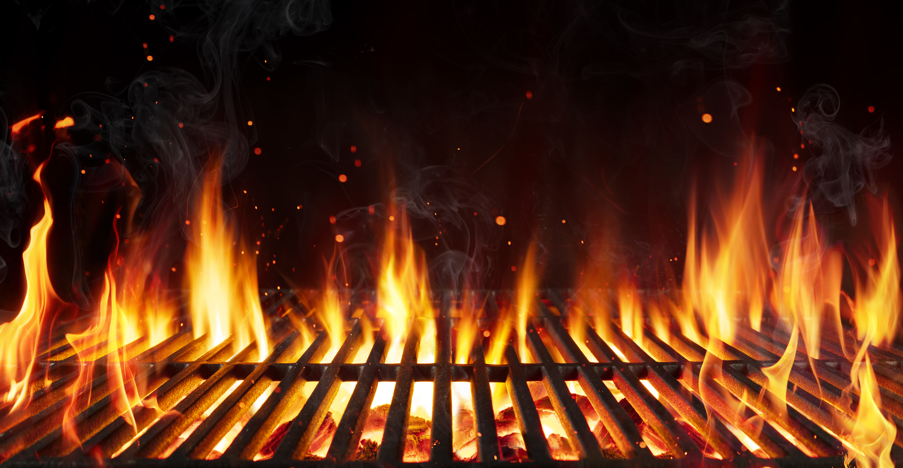
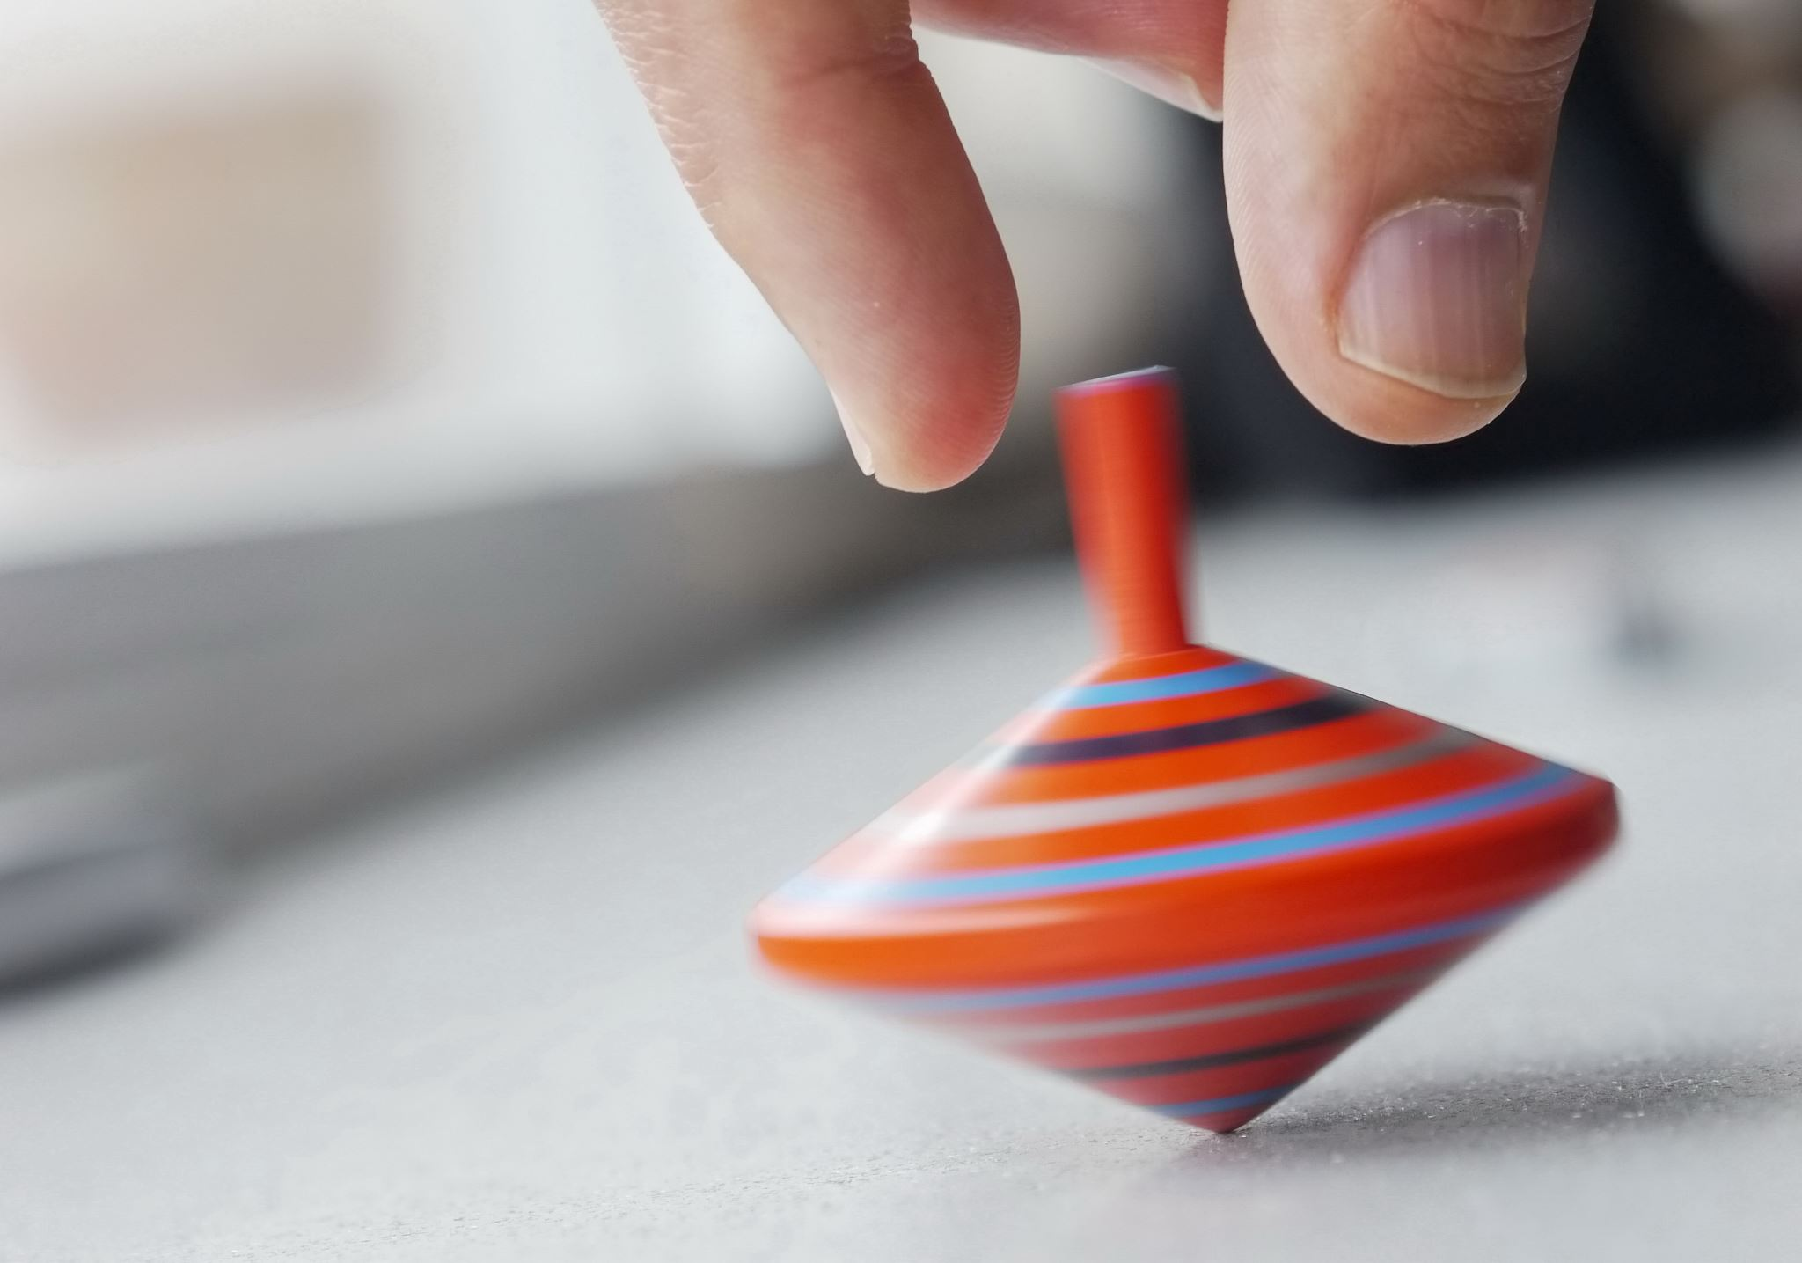
Types d’énergie
Le son
La croissance
Le mouvement
La lumière
La chaleur (thermique)

Slide 4
VOTE – 5 stations et 5 types d’énergie
Station 1
Station 2 –
Station 3 –
Station 4 –
Station 5 -
La lumière
Le mouvement
La chaleur (thermique)
Le son
La croissance

Slide 5
Énergie
Quels types d’énergie utilises-tu chaque jour?

Slide 6
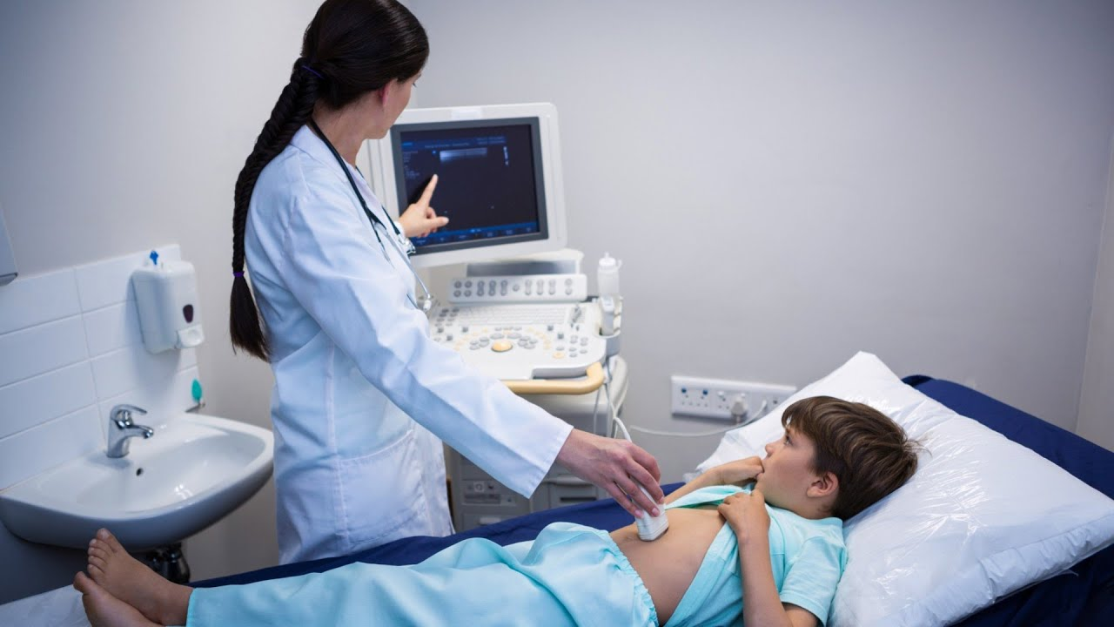
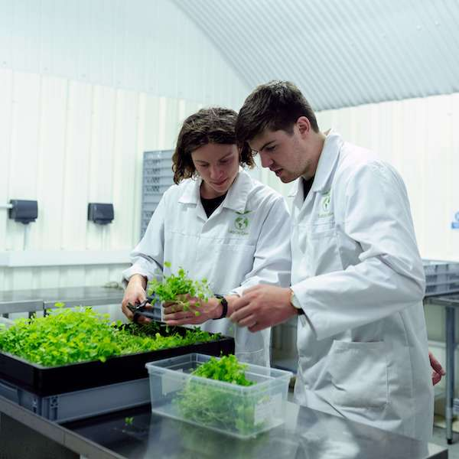
Carrières dans l’énergie
Son – Technologue en échographie diagnostique
(ultrasons)
Croissance – Botaniste
Mouvement – Mécanicien
Lumière – Monteur de lignes électriques
Chaleur (thermique) – Installateur de thermopompes

